Slide 1
Aktywność fizyczna w domu
Zapraszamy do wykonywania ćwiczeń, poznania teorii i rozwiązywania krzyżówki.

Slide 2
Aktywność fizyczna w domu
AKTYWNOŚĆ
(wszyscy pamiętamy o wykonaniu krótkiej rozgrzewki, w warunkach domowych, przed przystąpieniem do ćwiczeń właściwych)
skłony głowy w lewo i prawo – 8 powtórzeń (ryc.1)
krążenia głowy w wolnym tempie - 4 powtórzenia w lewo i prawo (ryc.2)
krążenia bioder – 4 powtórzenia w lewo i prawo (ryc.3)
wymachy ramion w górę, powrót powoli w dół - 8 powtórzeń (ryc.4)
wymach w przód i tył – 8 powtórzeń na każdą nogę (ryc.5)
przysiady, całe stopy oparte na podłożu – 8 powtórzeń (ryc.6)
wymachy ramion w bok na zewnątrz i wewnątrz – 8 powtórzeń (ryc.7)
skrętoskłony – 8 powtórzeń (ryc.8)
skłony boczne w lewo i prawo – 8 powtórzeń (ryc.9)
wypad w przód na lewą i prawą nogę – po 4 powtórzenia (ryc.10)
krążenia ramion w przód – 8 powtórzeń (ryc.11)

Slide 3
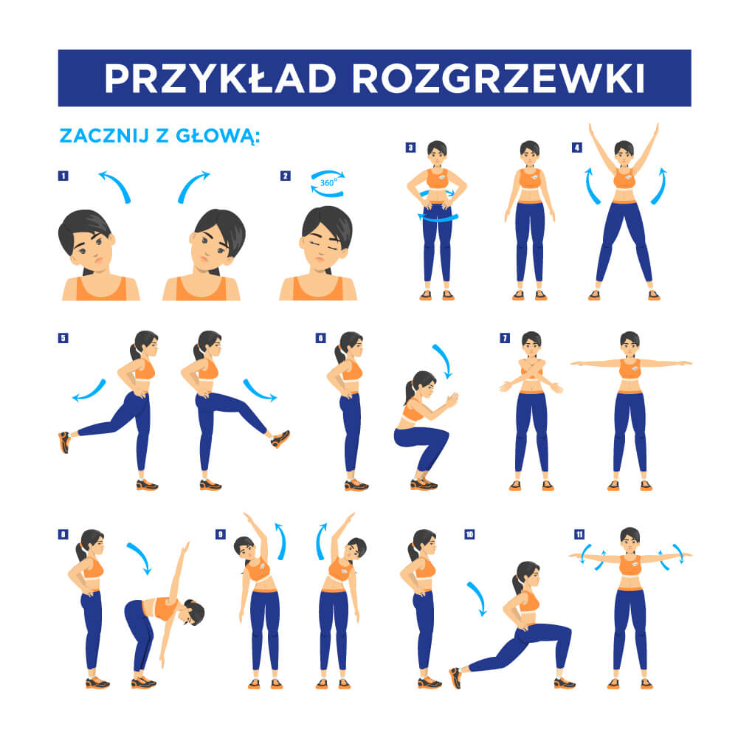
Aktywność fizyczna w domu

Slide 4
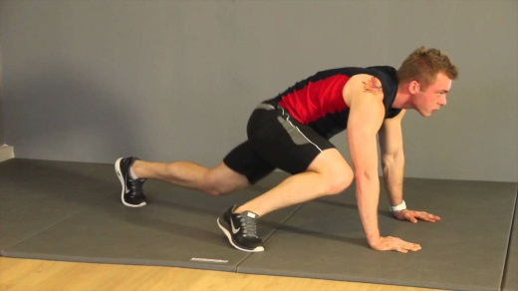
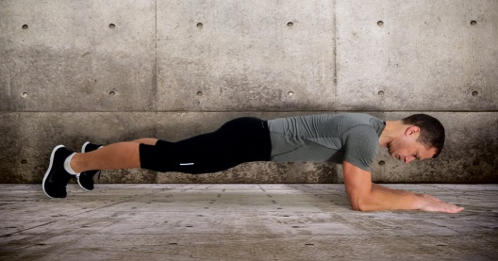
Aktywność fizyczna w domu
AKTYWNOŚĆ - ZESTAW ĆWICZEŃ NA DZIŚ:
Ćwiczenia ramion i obręczy barkowej:
Bieg w miejscu w podporze – 2 x 30 sekund
2. Leżenie przodem w podporze, „deska” – 2 x 30 sekund

Slide 5
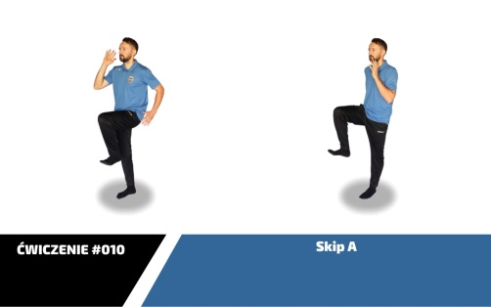
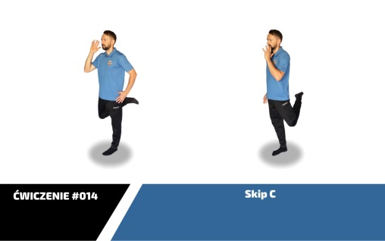
Aktywność fizyczna w domu
AKTYWNOŚĆ - ZESTAW ĆWICZEŃ NA DZIŚ:
Ćwiczenia nóg:
1. Bieg w miejscu – skip A – 3 x 30 sekund
2. Bieg w miejscu – skip C – 3 x 30 sekund

Slide 6
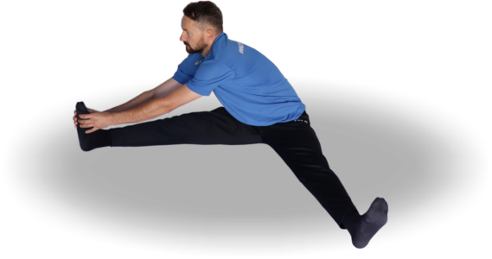
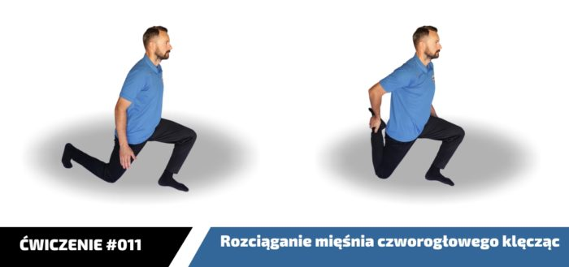
Aktywność fizyczna w domu
AKTYWNOŚĆ - ZESTAW ĆWICZEŃ NA DZIŚ:
Ćwiczenia rozciągające:
Rozciąganie mięśnia dwugłowego w siadzie rozkrocznym
2. Rozciąganie mięśnia czworogłowego w klęku

Slide 7
Aktywność fizyczna w domu
AKTYWNOŚĆ – Ćwiczenia indywidualne według inwencji twórczej Uczniów.
Teraz czas na Waszą pomysłowość.
Każdy indywidualnie w zależności od możliwości w domu i nie tylko, wykonuje własną aktywność fizyczną (raz dziennie, o dowolnej porze).
Nasze podpowiedzi:
spacer (indywidualnie, nie w grupach)
jazda na rowerze (indywidualnie, nie w grupach)
posprzątanie pokoju, pomoc w obowiązkach domowych
inne … (w zależności od Waszej kreatywności)

Slide 8
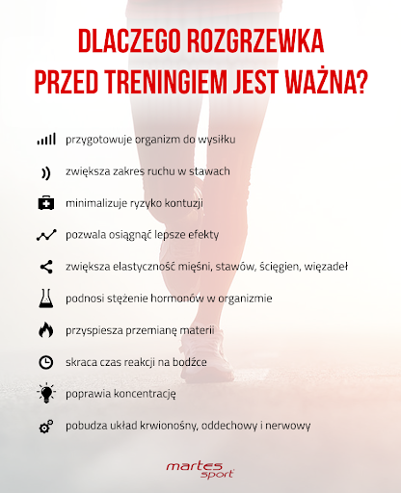
Aktywność fizyczna w domu
TEORIA – dlaczego
rozgrzewka przed
treningiem i lekcjami
WF jest WAŻNA !!!

Slide 9
Aktywność fizyczna w domu
ROZRYWKA NA SPORTOWO
„SPORTOWY ALFABET”
Temat na dziś: SPORT BEZ NUDY
(zabawa polega na wykonywaniu poszczególnych zadań, zgodnie z literami
z dzisiejszego tematu, w następnym slajdzie otrzymacie planszę z przypisanymi ćwiczeniami do każdej litery.)

Slide 10
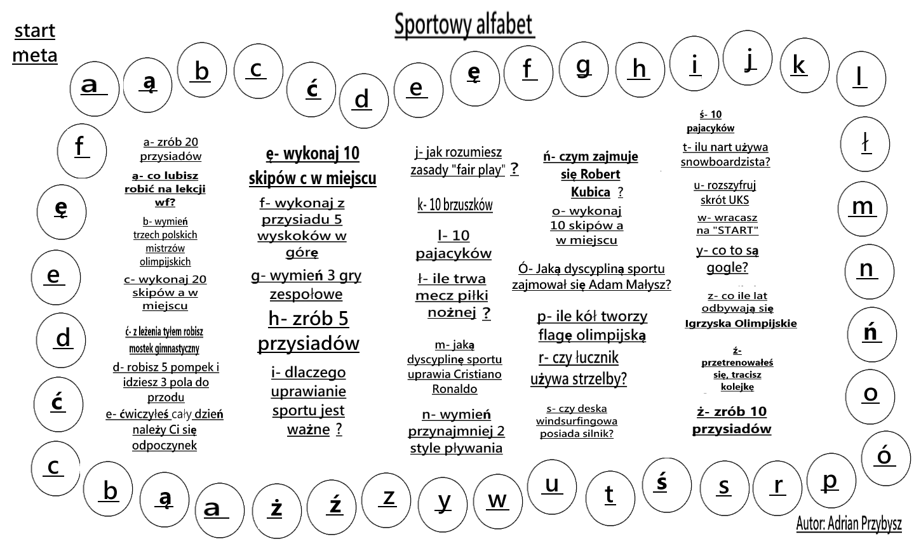
Aktywność fizyczna w domu
ROZRYWKA NA SPORTOWO

Slide 11
Aktywność fizyczna w domu
ROZRYWKA NA SPORTOWO
„KRZYŻÓWKA NA SPORTOWO”
(litery z pionowo pogrubionych kratek utworzą rozwiązanie)

Slide 12
Aktywność fizyczna w domu

Slide 13
Aktywność fizyczna w domu
ROZRYWKA NA SPORTOWO - KRZYŻÓWKA
PYTANIA:
1. Dwie na boisku do piłki nożnej
2. Używany w kolarstwie górskim, szosowym lub torowym
3. Stosowana do poprawy wad postawy ciała - …………………………… korekcyjna
4. W tej dyscyplinie występuje styl grzbietowy, klasyczny, dowolny
5. Mogą być np. szkolne, wojewódzkie, powiatowe
6. Dzieli kort tenisowy
7. Wygodnie się na nim wykonuje przewroty w tył i w przód
8. Gra drużynowa ,w której używa się kijów i lekkiej piłki z otworami
9. Polonez, oberek lub walc
10. Często zawieszony na szyi u nauczyciela WF
11. Może być z miejsca lub w dal
12. Kulisty przedmiot używany w sportach i grach
13. Jedna z pozycji w siatkówce
14. Sytuacja w grze, w której żadna ze stron nie odniosła zwycięstwa
15. Olimpijski – palący się podczas Igrzysk Olimpijskich
16. „Zwierzę” na sali gimnastycznej
17. Wykonywana na początku lekcji WF, po zbiórce i sprawdzeniu obecności

